Slide 1
Ejecución continua de algoritmos de análisis de datos
Plataforma para la ejecución continua de algoritmos de análisis de datos a partir de la relación entre las entradas y salidas de dichos algoritmos.

Slide 2
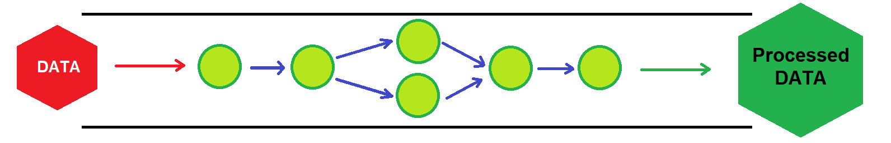
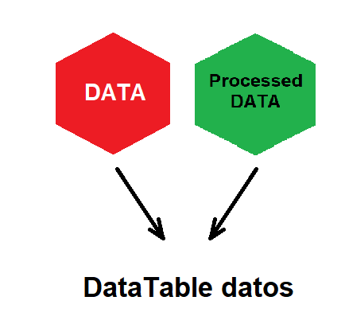
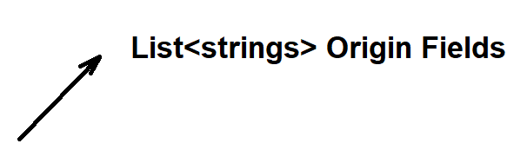


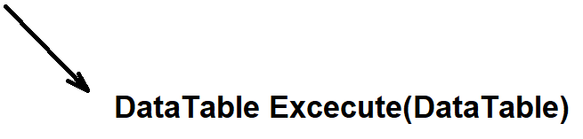
PIPELINE

Slide 3
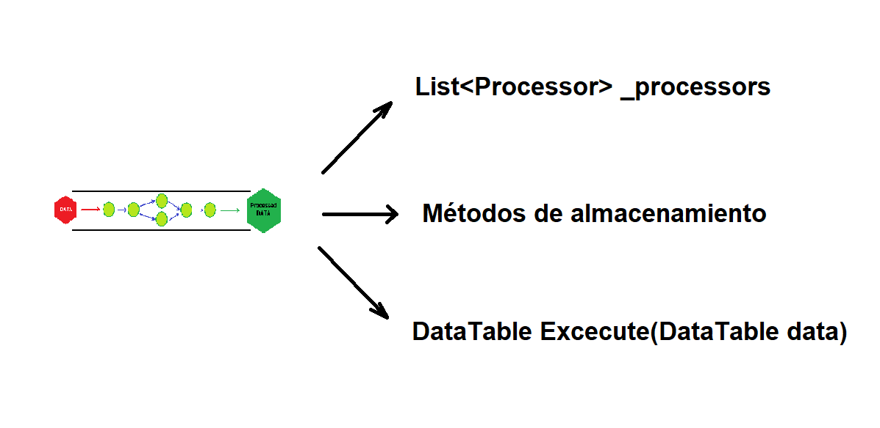
PIPELINE

